Slide 1
移动应用开发
方维维

Slide 2
教员简介
教师： 方维维
助教： 王云鹏 18120421@bjtu.edu.cn
联系方式：九教北201室 电话：51688536 / 13641168371
注意：请上班时间联系

Slide 3
本节课学习内容
课程简介
移动应用开发概述
第一个项目：Hello World
课下的准备工作

Slide 4
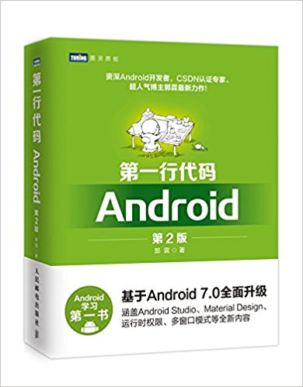
课程简介
课程目标：掌握基本的Android开发方法和相关技术。
教学方式：(1 课 + 1 练) + 课程项目（分组）
课本：
第一行代码:Android(第2版) - 提供电子版
https://developer.android.google.cn/index.html
https://www.kancloud.cn/kancloud/android-tutorial
Android编程权威指南(第3版)
注意：代码/配置 随着AS版本演进，可能会发生一些细微的变化！

Slide 5
课程安排
概述
活动
界面：第一部分
界面：第二部分
碎片
广播
存储
内容提供器
课程项目任务布置(!!!)
多媒体
网络
服务
传感器
Material Design
课程项目展示(10组*10分钟)
课程项目展示(10组*10分钟)

Slide 6
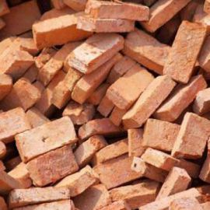

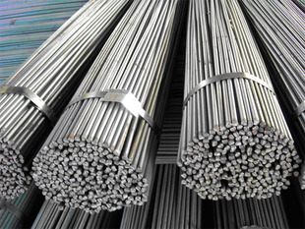
定位：基础知识，基本能力
万丈高楼平地起
辉煌只能靠自己
Notes:
我学习的经历

Slide 7
考核方式
作业 （ 1人一组）+ 课程项目（3人一组，需报告）
本课程作业提交到课程平台，建议学习Git（学号为名）
如无假条缺勤3次或任意抄袭1次 0分处理
作业涉及源代码的，一定是可执行的，报告必须是word版
本人不接受任何学生及家长的任何形式的考试成绩要分

Slide 8
本节课学习内容
课程简介
移动应用开发概述
第一个项目：Hello World
课下的准备工作

Slide 9
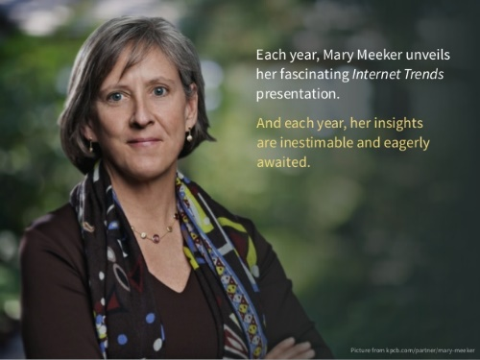
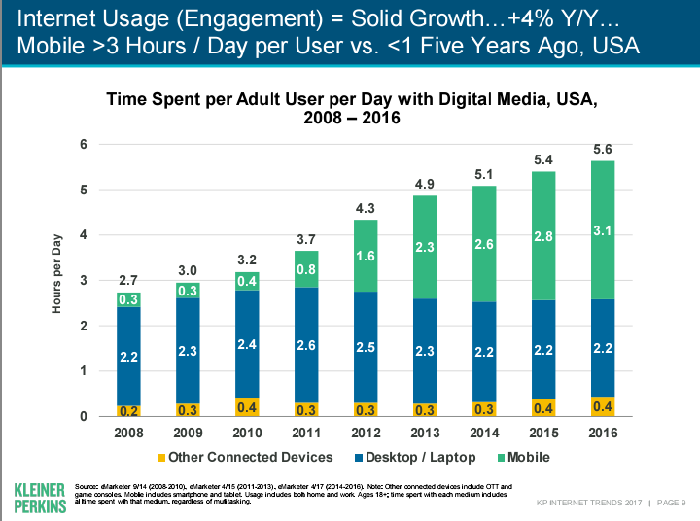
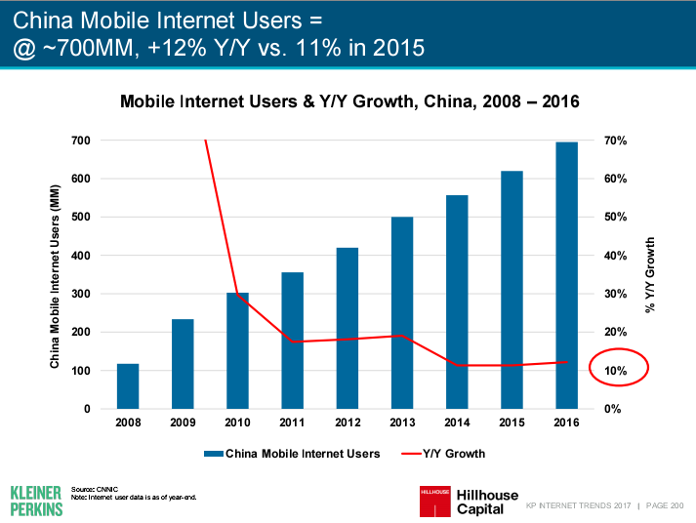
移动互联网的兴起
世界进入移动互联网时代
来看看互联网女皇玛丽·米克尔的分析报告数据

Slide 10

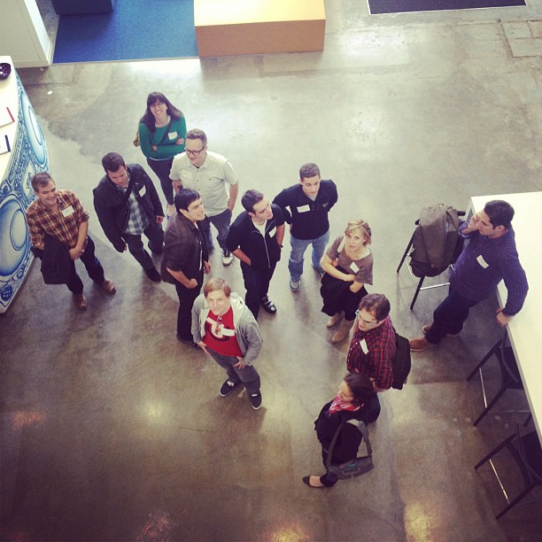

你的机遇
创富故事
诞生551天的只有13名员工的Instagram以10亿美元被Facebook收购
阿里以40亿人民币收购UC浏览器（UCWeb）成立UC移动事业群

Slide 11
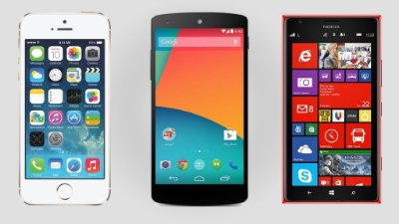

三大移动平台

Slide 12
三大移动平台OS对比
微软 Windows Phone → 闭源，设备少，几乎半死不活状态
苹果 iOS → 闭源，购买专用设备和开发账号，昂贵的开发代价，对ObjC和Swift的学习周期长，官方支持不够
谷歌 Android → 开源，厂商多，开发机器和手机选择多，基于Java SE，源代码开放，强大的社区支持

Slide 13

什么是Android
Android：Android一词最早出现于法国作家利尔亚当在1886年
发表的科幻小说《未来夏娃》中。他将外表像人的机器起名为Android。
一个开放的操作系统，软件平台
Android软件系列包括操作系统、中间件和一些关键应用。
Android是基于Java的系统，运行在Linux操作系统上。
Android SDK为开发者提供必要的工具与API。
Android公司，被Google 2005年并购
Andy Rubin 2013年10月创建，2015年9月谷歌收购
乔布斯、Linux团队和甲骨文都让Android举步维艰
但是，现在……

Slide 14
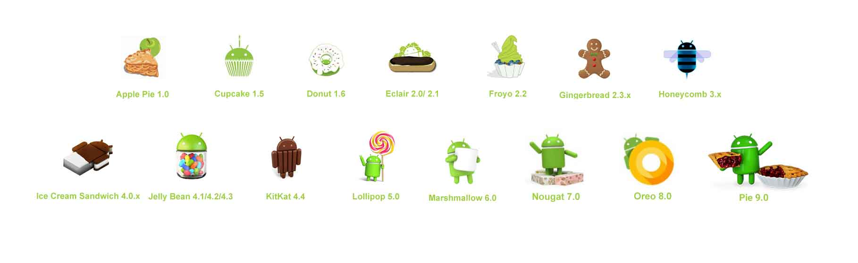
吃货--Android的发展史

Slide 15
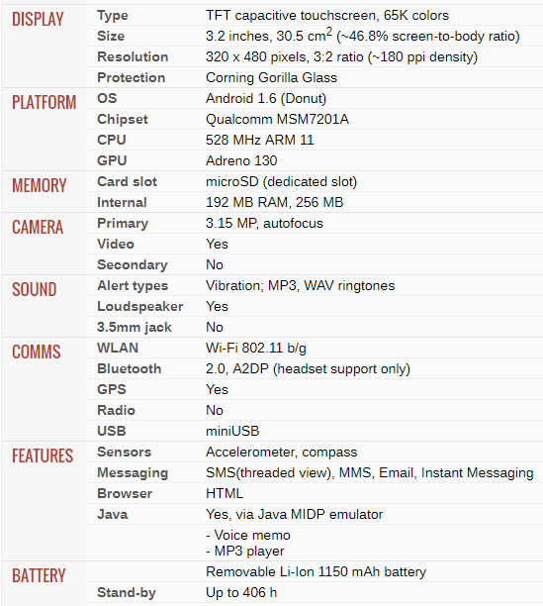
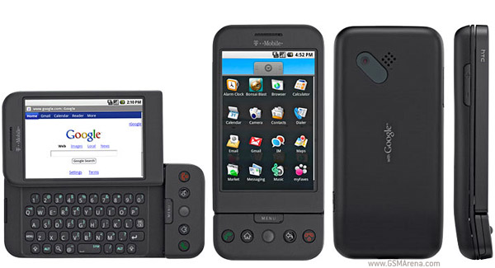
第一台Android设备
2008年10月22日，第一款Android设备T-Mobile G1在美国开售

Slide 16
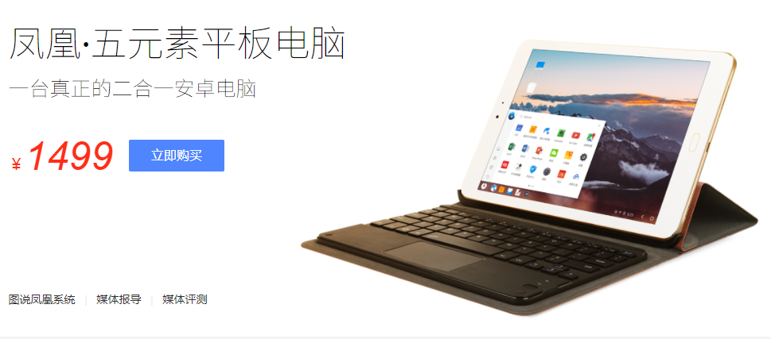
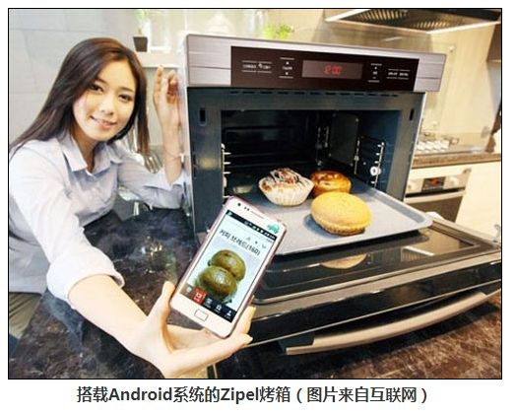
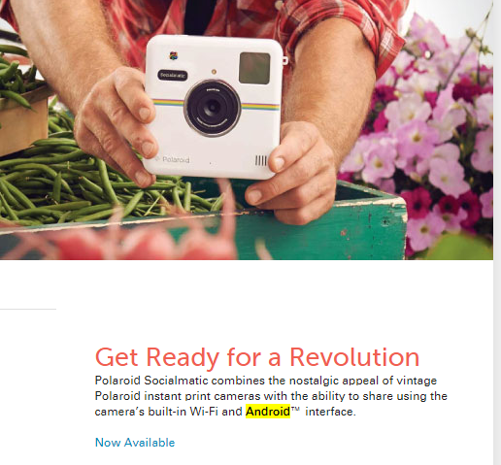
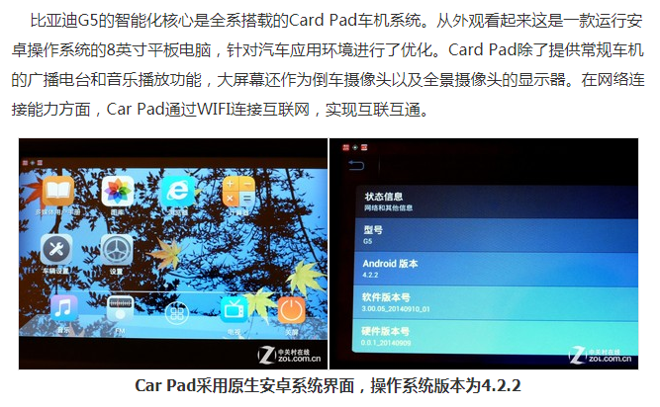
如今的Android设备
手机、电视不说了，说点其它的

Slide 17
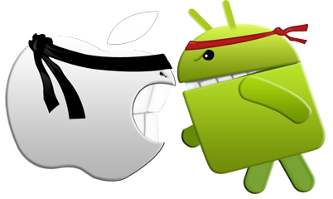
Android的优势
基于Linux核心的操作系统
源代码开放
免授权费，易退出中低价智能型手机
与Google服务紧密结合
完整度高的架构，友善的开发环境
虚拟机技术-应用程序开发者不需要考虑硬件细节
应用框架可重用，组件可更换
Java ART虚拟机针对移动设备进行了优化
优化的图形能力支持2D和3D图形
集成了开源WebKit引擎的浏览器
支持SQLite轻量级数据库

Slide 18
Android 开发
Android SDK支持的操作系统
Windows
Mac OS X
Linux
Android的开发层次
移植开发移动电话系统 → 移动电话、数码产品：硬件，驱动
Android系统开发 → Android OS：完善系统功能，修正系统缺陷
Android应用程序开发 → Android应用程序：基于现有硬件和Android框架

Slide 19
Android开发基础
Java 语言
XML：描述布局文件、资源文件
数据库基础知识
网络协议：如HTTP协议和Socket
Linux基础知识
服务器端：如JAVA EE，PHP

Slide 20
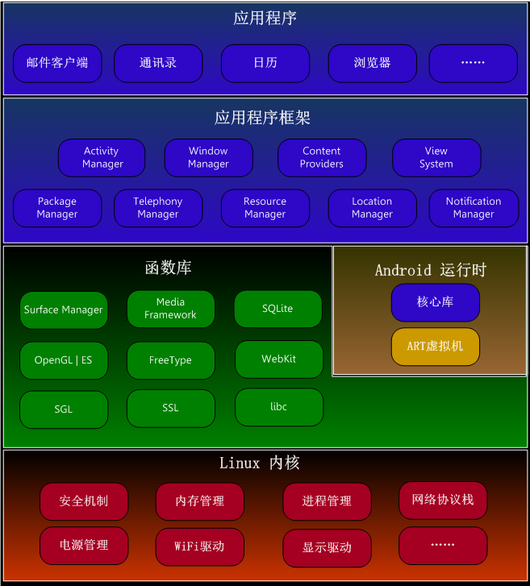
Android系统四层架构
从下到上，依次是：
Linux内核
中间件层
程序框架层
应用程序层

Slide 21
Android系统四层架构
Linux内核层
基于Linux内核，但不完整
硬件和其他软件堆层之间的一个抽象隔离层
提供安全机制、内存管理、进程管理、网络协议堆栈、和驱动程序等

Slide 22
Android系统四层架构
中间件层：系统库
多媒体
Web
数据库
图形库引擎
中间件层：Android运行时
ART虚拟机：采用预编译技术，在应用程序安装时把程序代码转换成机器语言，加快了启动速度，并且使用应用程序的运行速度更快、电量消耗更少，系统也更加流畅。

Slide 23
Android系统四层架构
应用程序框架
Activity Manager，管理应用程序的生命周期
Windows Manager，启动应用程序的窗体
Content Provider，共享私有数据，实现跨进程的数据访问
View Sysem，可扩展显示窗口，可构建UI
Package Manager，管理安装在Android系统内的应用程序
Telephony Manager，管理与拨打和接听电话的相关功能
Resource Manager，允许应用程序使用非代码资源
Location Manager，管理与地图相关的服务功能
Notification Manager，允许应用程序在状态栏中显示提示信息

Slide 24
Android系统四层架构
应用程序层
一系列核心应用程序

Slide 25
本节课学习内容
课程简介
移动应用开发概述
第一个项目：Hello World
课下的准备工作

Slide 26
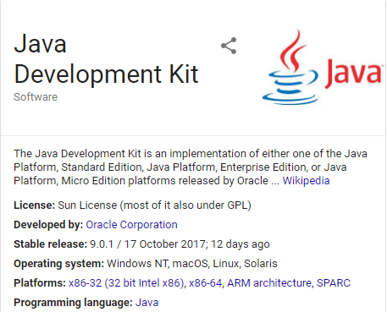
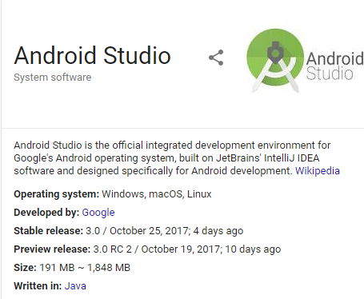
JDK和Android Studio

Slide 27
实战HelloWorld
请同学们观看演示内容
（注意：版本更新原因，某些代码可能会变化，本质不变！）

Slide 28
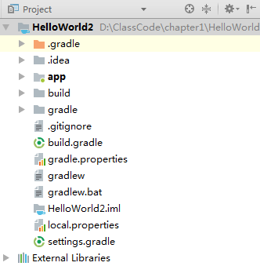
分析项目结构
顶层结构
.gradle和.idea：AS自动生成的文件
app：项目中的代码和资源等（待详解）
build：编译过程中产生的文件
gradle：gradle wrapper自动下载gradle
.gitignore：在git系统中排除文件的设置
build.gradle：gradle脚本，一般不修改
gradle.properties：全局的gradle配置文件
gradlew和gradlew.bat：命令行中执行gradle
helloWorld2.iml：自动生成，AS基于IntelliJ IDEA，用于标识本项目是它生成的
local.properties：自动生成，本机SDK位置
settings.gradle：项目引入的模块

Slide 29
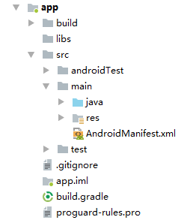
分析项目结构
app目录
build：编译时产生的文件
libs：你需要放入所使用的第三方的jar包
androidTest：测试用例，实现自动化测试
java：所有Java实现
res：所有图片、布局、字符串等资源
AndroidManifest.xml：Android项目的配置文件
test：单元测试用例
.gitignore：git使用的排除设置文件
app.iml：IntelliJ IDEA自动生成的文件
build.gradle：gradle构建脚本
proguard-rules.pro：用于指定项目代码的混淆规则

Slide 30
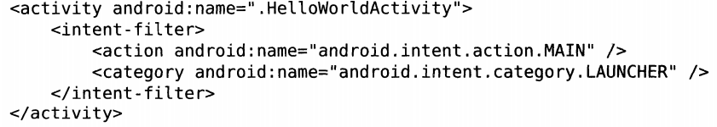
分析主要代码
Android-Manifest.xml
表示这是项目的主活动

Slide 31
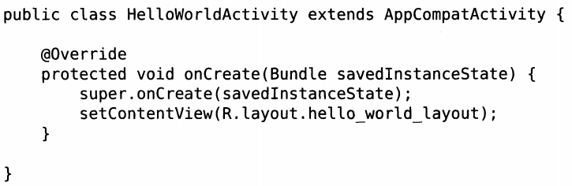
分析主要代码
HelloWorldActivity
并没有Hello World，它在哪里？
继承自Activity

Slide 32
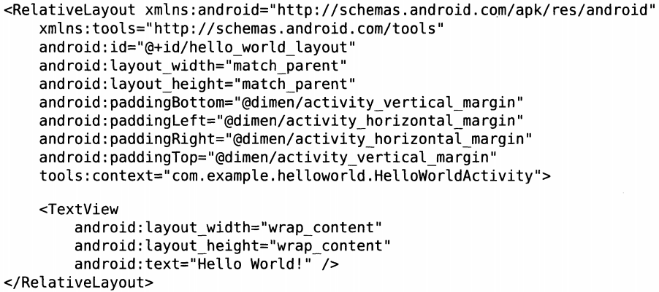
分析主要代码
hello_world_layout.xml
逻辑和视图的分离

Slide 33
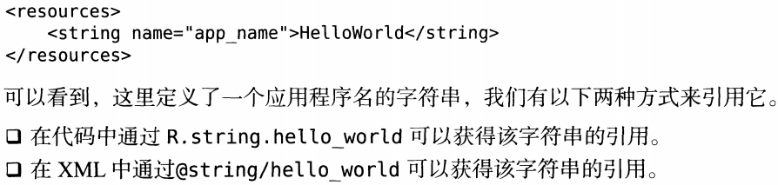
分析项目资源
res目录
drawable：放图片
mipmap：放应用图标
values：字符串、样式、颜色等配置
layout：布局文件
使用资源

Slide 34
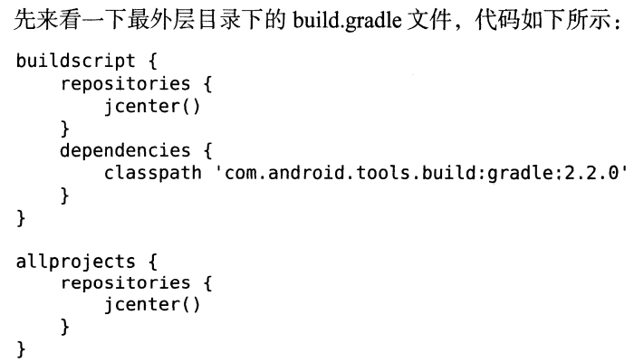
分析项目构建文件
build.gradle
自动生成

Slide 35
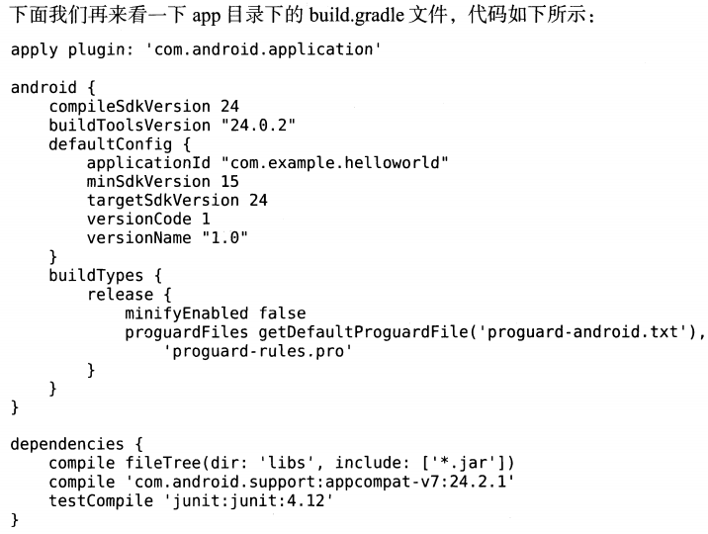
分析项目构建文件
应用程序模块
build.gradle
指定项目的编译版本
指定项目的编译版本
指定项目的包名
项目最低兼容的SDK版本
目标应用的SDK版本
版本号
版本名
debug/release
是否混淆
混淆规则
依赖关系

Slide 36
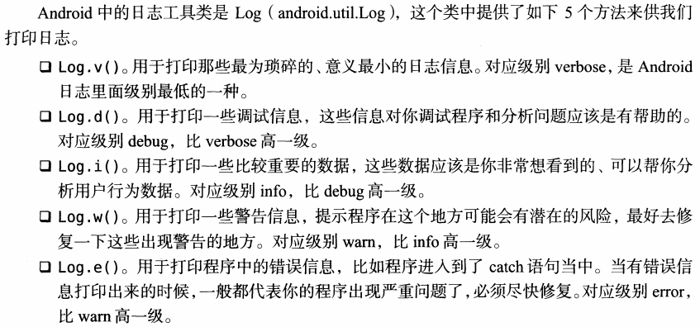
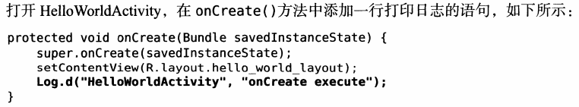
编程调试
使用Log打印调试信息
打印日志的内容和tag名，程序包名，打印时间及进程号

Slide 37
开发原则
KISS原则：Keep It Simple，Stupid
在没有理解API之前，不要一头栽进去写代码！
看文档，看例子，不用记住，但要先看！
写N行代码 = 一句API调用
不要增加不需要的功能
多把遇到的问题上网找答案

Slide 38
本节课学习内容
课程简介
移动应用开发概述
第一个项目：Hello World
课下的准备工作

Slide 39
准备工作
准备好编码的笔记本电脑，安装AS和Android SDK
虚拟机需要下载AVD，真机运行需要USB线连接
配置Gradle： https://www.jianshu.com/p/23c4663ee326
课程需要分组，包括上课（如有同学无Android手机需要合作）
相关的知识需要复习：至少Java和XML
确保书籍可以看，打印，或者购买都可以

Slide 40
其它的资源
个人认为，Android的开发更加走向深入
何为深入，个人理解：
界面更加美和人性化：https://github.com/wasabeef/awesome-android-ui
功能更加多样化：https://github.com/JStumpp/awesome-android
数据走向云端：https://www.bmob.cn/
机器学习能力增强：https://tensorflow.google.cn/lite/
和智能硬件交互更多：https://open.ys7.com/doc/zh/book/4.x/android-sdk.html
建议多从目标导向反推看问题，学以致用

